Slide 1


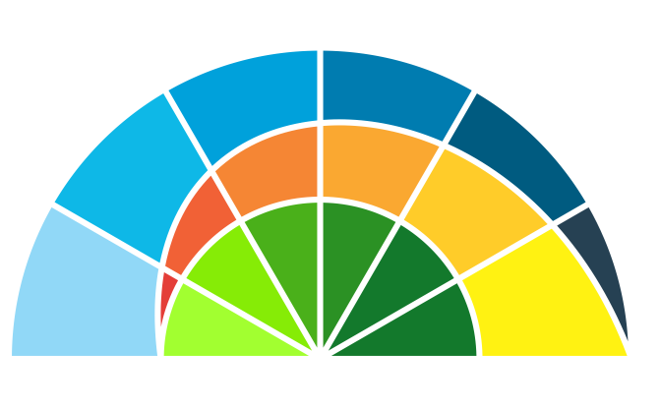
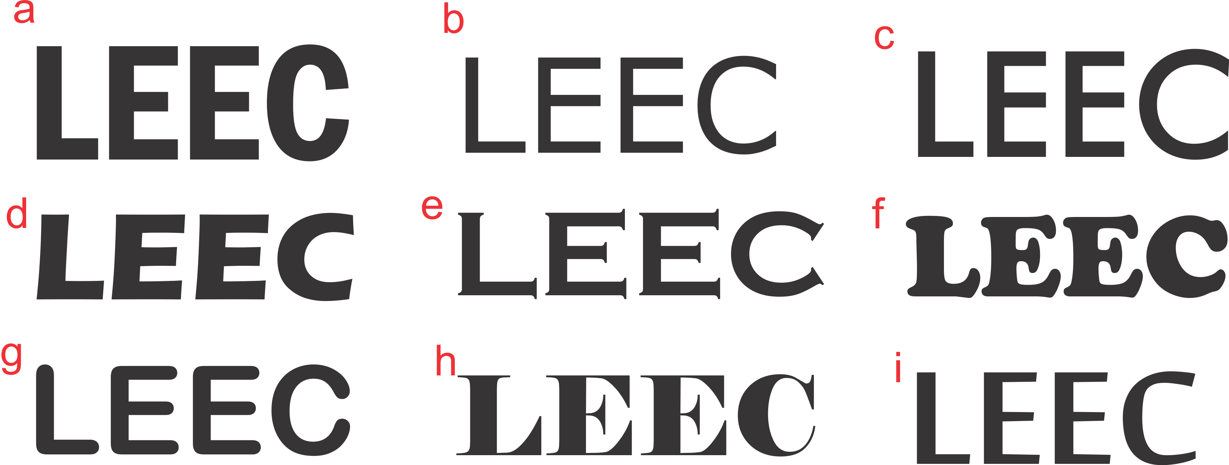

Slide 2
ECOLOGIA ESPACIAL E CONSERVAÇÃO

Slide 3
SPATIAL ECOLOGY AND CONSERVATION

Slide 4




Slide 5
ECOLOGIA ESPACIAL E CONSERVAÇÃO

Slide 6
SPATIAL ECOLOGY AND CONSERVATION

